Slide 1
Optimalizace materiálového a informačního toku
Vysoká škola technická a ekonomická
v Českých Budějovicích
Ústav technicko-technologický
České Budějovice, červen 2017
Autor diplomové práce: Bc. Jana Smetanová
Vedoucí diplomové práce: doc. Ing. Rudolf Kampf, Ph.D.
Oponent diplomové práce: prof. Ing. Vieroslav Molnár, PhD.

Slide 2
Osnova obhajoby
Cíl práce
Představení podniku, projektu
Použité metody
Identifikace úzkých míst
Návrhy opatření
Závěrečné shrnutí
Doplňující dotazy

Slide 3
Cíl diplomové práce
Cílem diplomové práce je, na základě analýzy současného stavu materiálových a informačních toků ve společnosti DURA Automotive, identifikovat problémové oblasti související s materiálovými a informačními toky a zpracovat návrhy nových optimalizačních řešení, včetně jejich vyhodnocení.

Slide 4
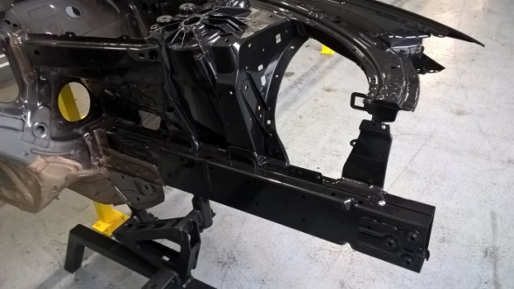
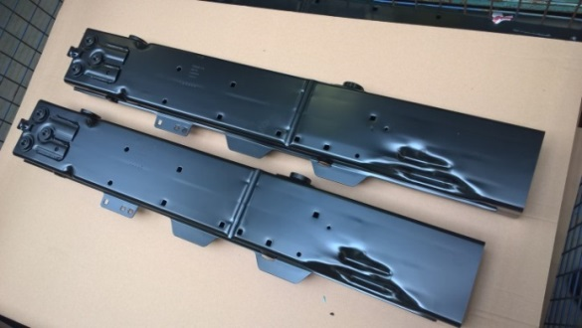
Představení podniku a projektu
Název podniku: DURA Automotive k.s. Blatná
Sídlo: Blatná
Název projektu: Motortreager G1X BMW

Slide 5
Použité metody
Metoda sběru dat, otevřený rozhovor, pozorování, dotazování, analýza dokumentů
EOQ model
Šachovnicová tabulka, výpočet úspor přepravního výkonu
Layout
Kalkulace nákladů
Metoda dedukce

Slide 6
Identifikace úzkých míst
Vstupní logistika
Vstupní dávky u párového materiálu
Chybné příjmy, skladování vstupních dílů
Výrobní logistika
Uspořádání pracoviště – materiálový tok
Personál
Výstupní logistika
Přepravci
Balení

Slide 7
Nápravná opatření pro vstupní logistiku
Model EOQ – optimální EOQ 74.200 ks

Slide 8
Nápravná opatření pro vstupní logistiku
 | 11/2016 | 12/2016 | 1/2017 | 2/2017 | 3/2017
Obj. množství 522790C (ks) | 73.500 | 78.000 | 79.500 | 76.500 | 82.000
Obj. množství 522800C (ks) | 90.000 | 84.000 | 78.000 | 87.000 | 90.000
Cena 522790C (EUR) | 167.485 | 177.739 | 181.157 | 174.321 | 186.853
Cena 522800C (EUR) | 145.813 | 136.093 | 126.372 | 140.953 | 145.813
Cena optimálního obj. množství 522790C (EUR) | 175.460 | 175.460 | 175.460 | 175.460 | 175.460
Cena optimálního obj. množství 522800C (EUR) | 124.752 | 124.752 | 124.752 | 124.752 | 124.752
Úspora 522790C (EUR) | - 7.975 | 2.279 | 5.697 | - 1.139 | 11.393
Úspora 522800C (EUR) | 21.061 | 11.341 | 1.620 | 16.201 | 21.061
Úspora: díl 522790C - 10.255 EUR
díl 522800C - 71.284 EUR 2.195.845 Kč

Slide 9
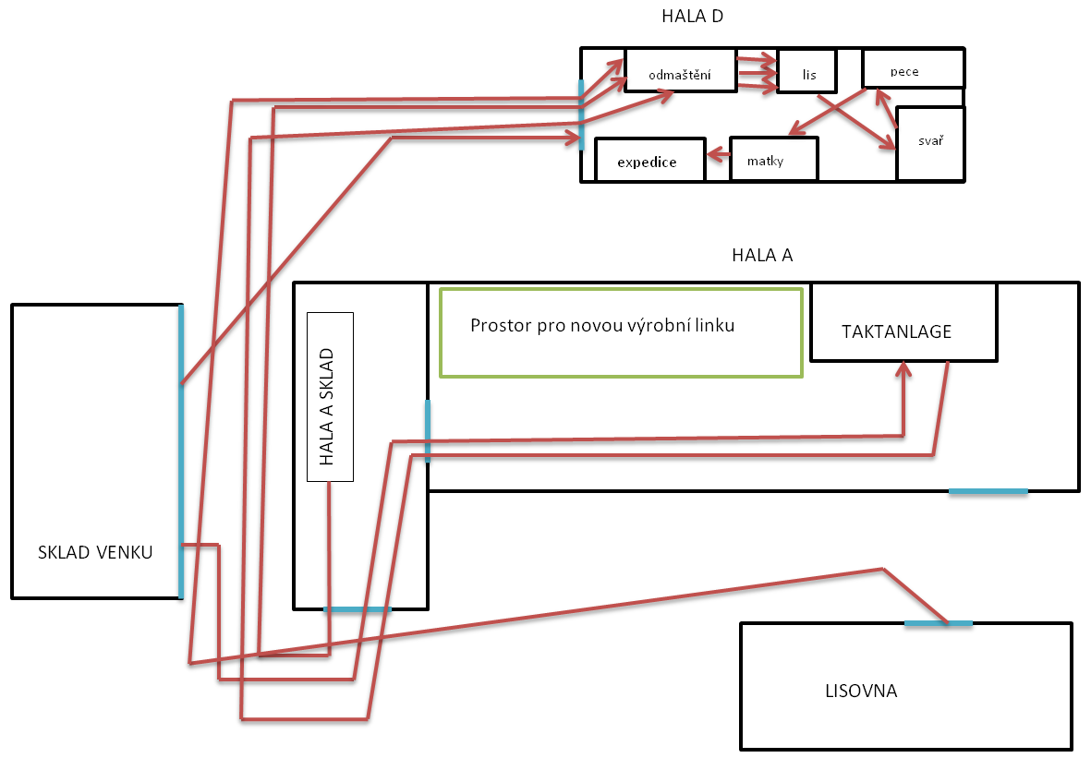
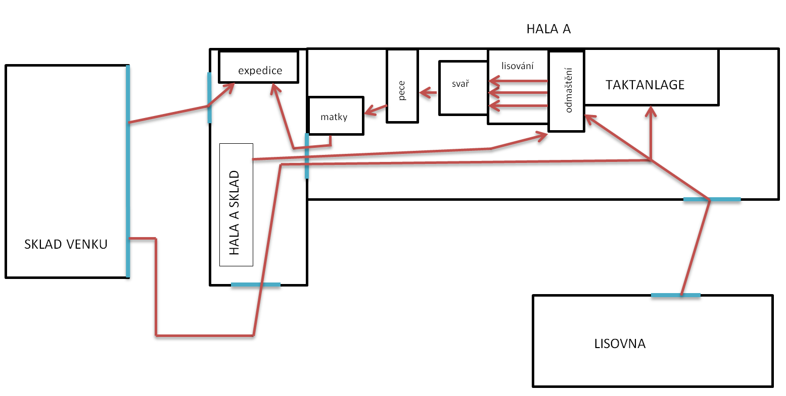
Nápravná opatření pro výrobní logistiku
Plošná dispozice – šachovnicová tabulka
Původní tkm = 50,828 Nové tkm = 18,825
Úspora 63%

Slide 10
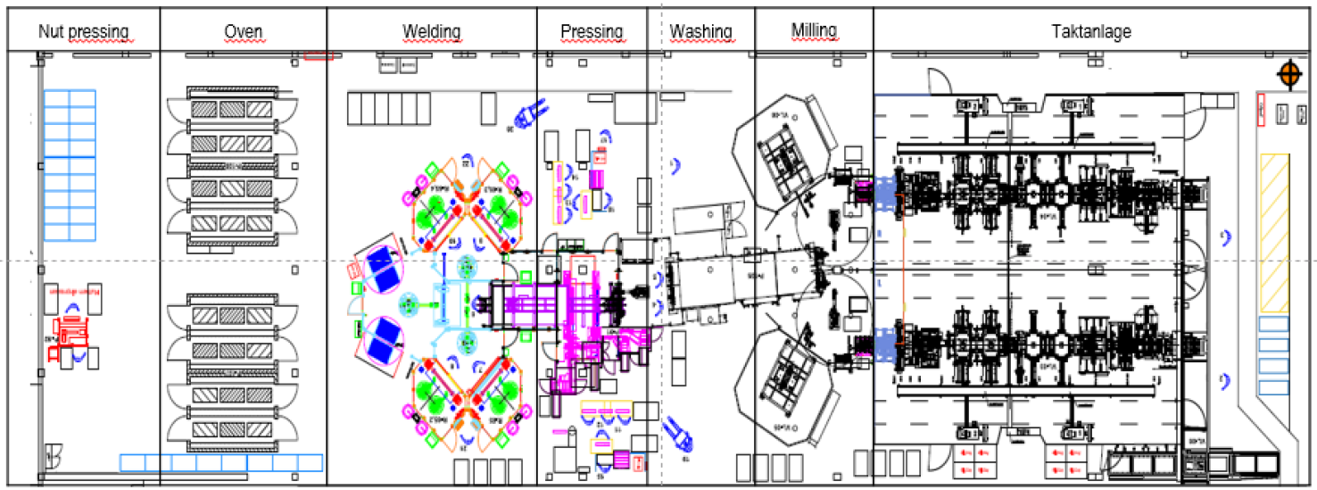
Nápravná opatření pro výrobní logistiku
Layout nové výrobní linky
Technologický postup

Slide 11
Nápravná opatření pro výrobní logistiku
Zavedení Milkrunu ve výrobě
Stanovení okruhu a určení zastávek
Určení parametrů pro zavedení milkrunu
Balení, souprava
Popis pracovního postupu
Jízdní řád – výpočet přepravního taktu (3okruhy/směna)
Personál, náklady na manipulanta
Hodinová sazba manipulant | Úspora do konce roku (Kč) při počtu 185 prac. dnů | Roční úspora (Kč) při počtu 250 prac. dnů
284,35 | 1 262 514 | 1 706 100

Slide 12
Nápravná opatření pro výstupní logistiku
Snížení nákladů na dopravu
Celková roční úspora 1.173.000,-Kč
Obalové hospodářství
Dodavatel obalů | Počet (ks) | Cena Kč/ks | Cena Kč /celkem
KOVO Savčuk Benešov kovová bedna | 800 | 9.435 | 7.548.000
V+M spol. s.r.o. Nepomuk dřevěná bedna | 100 | 2.760 | 276.000
Suma | 900 | 12.195 | 7.824.000

Slide 13
Závěrečné shrnutí – finanční zhodnocení
Vstupní logistika
EOQ – úspora celkem 2.195.845 Kč
Výrobní logistika
Optimalizace plošné dispozice!
Milkrun – náklady na manipulanty 5.118.300 Kč/rok
Současné náklady na manipulanty 10.236.600 Kč/rok
Výstupní logistika
Snížení nákladů za dopravu 1.173.000 Kč/rok
Náklady na pořízení balení 7.824.000 Kč/rok

Slide 14
Závěrečné shrnutí – finanční zhodnocení
Plánované náklady - výnosy (balení 800-100, EOQ, přepravy, milkrun - manipulanti)
Skutečné náklady - výnosy (balení 400-100, EOQ)
 | Náklady | Výnosy
 | 7.824.000 | 8.487.145
Celková úspora | 663.145
 | Náklady | Výnosy
 | 3.774.000 | 4.686.352
Celková úspora | 912.352

Slide 15
Děkuji za Vaši pozornost

Slide 16
Doplňující dotazy
Vedoucí diplomové práce
Stručně popište matematické metody umožňující optimalizaci materiálových a informačních toků (v kontextu práce).
Budou výsledky vaši DP aplikované?
Oponent diplomové práce
Aké predpokladáte možnosti realizácie vašich návrhov riešenia?

